Slide 1


大数据导论
—北京PM2.5回归 分类分析
小组成员：
黎志华 50% （可视化、Task4、Slides&Pre） 凌硕 50% (Task1、2、3、5)

Slide 2
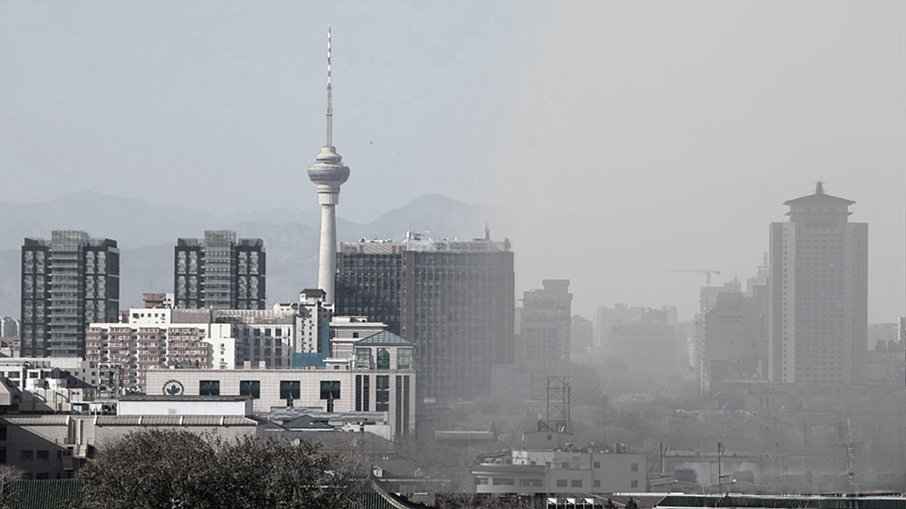
目录
CATALOGUE
01
/ 统计与分析
02
/ 回归模型
03
/ 降维模型
04
/ 分类模型
数据可视化
趋势分析
Task 1
Task 2
Task 3
Task 4
Task 5

Slide 3
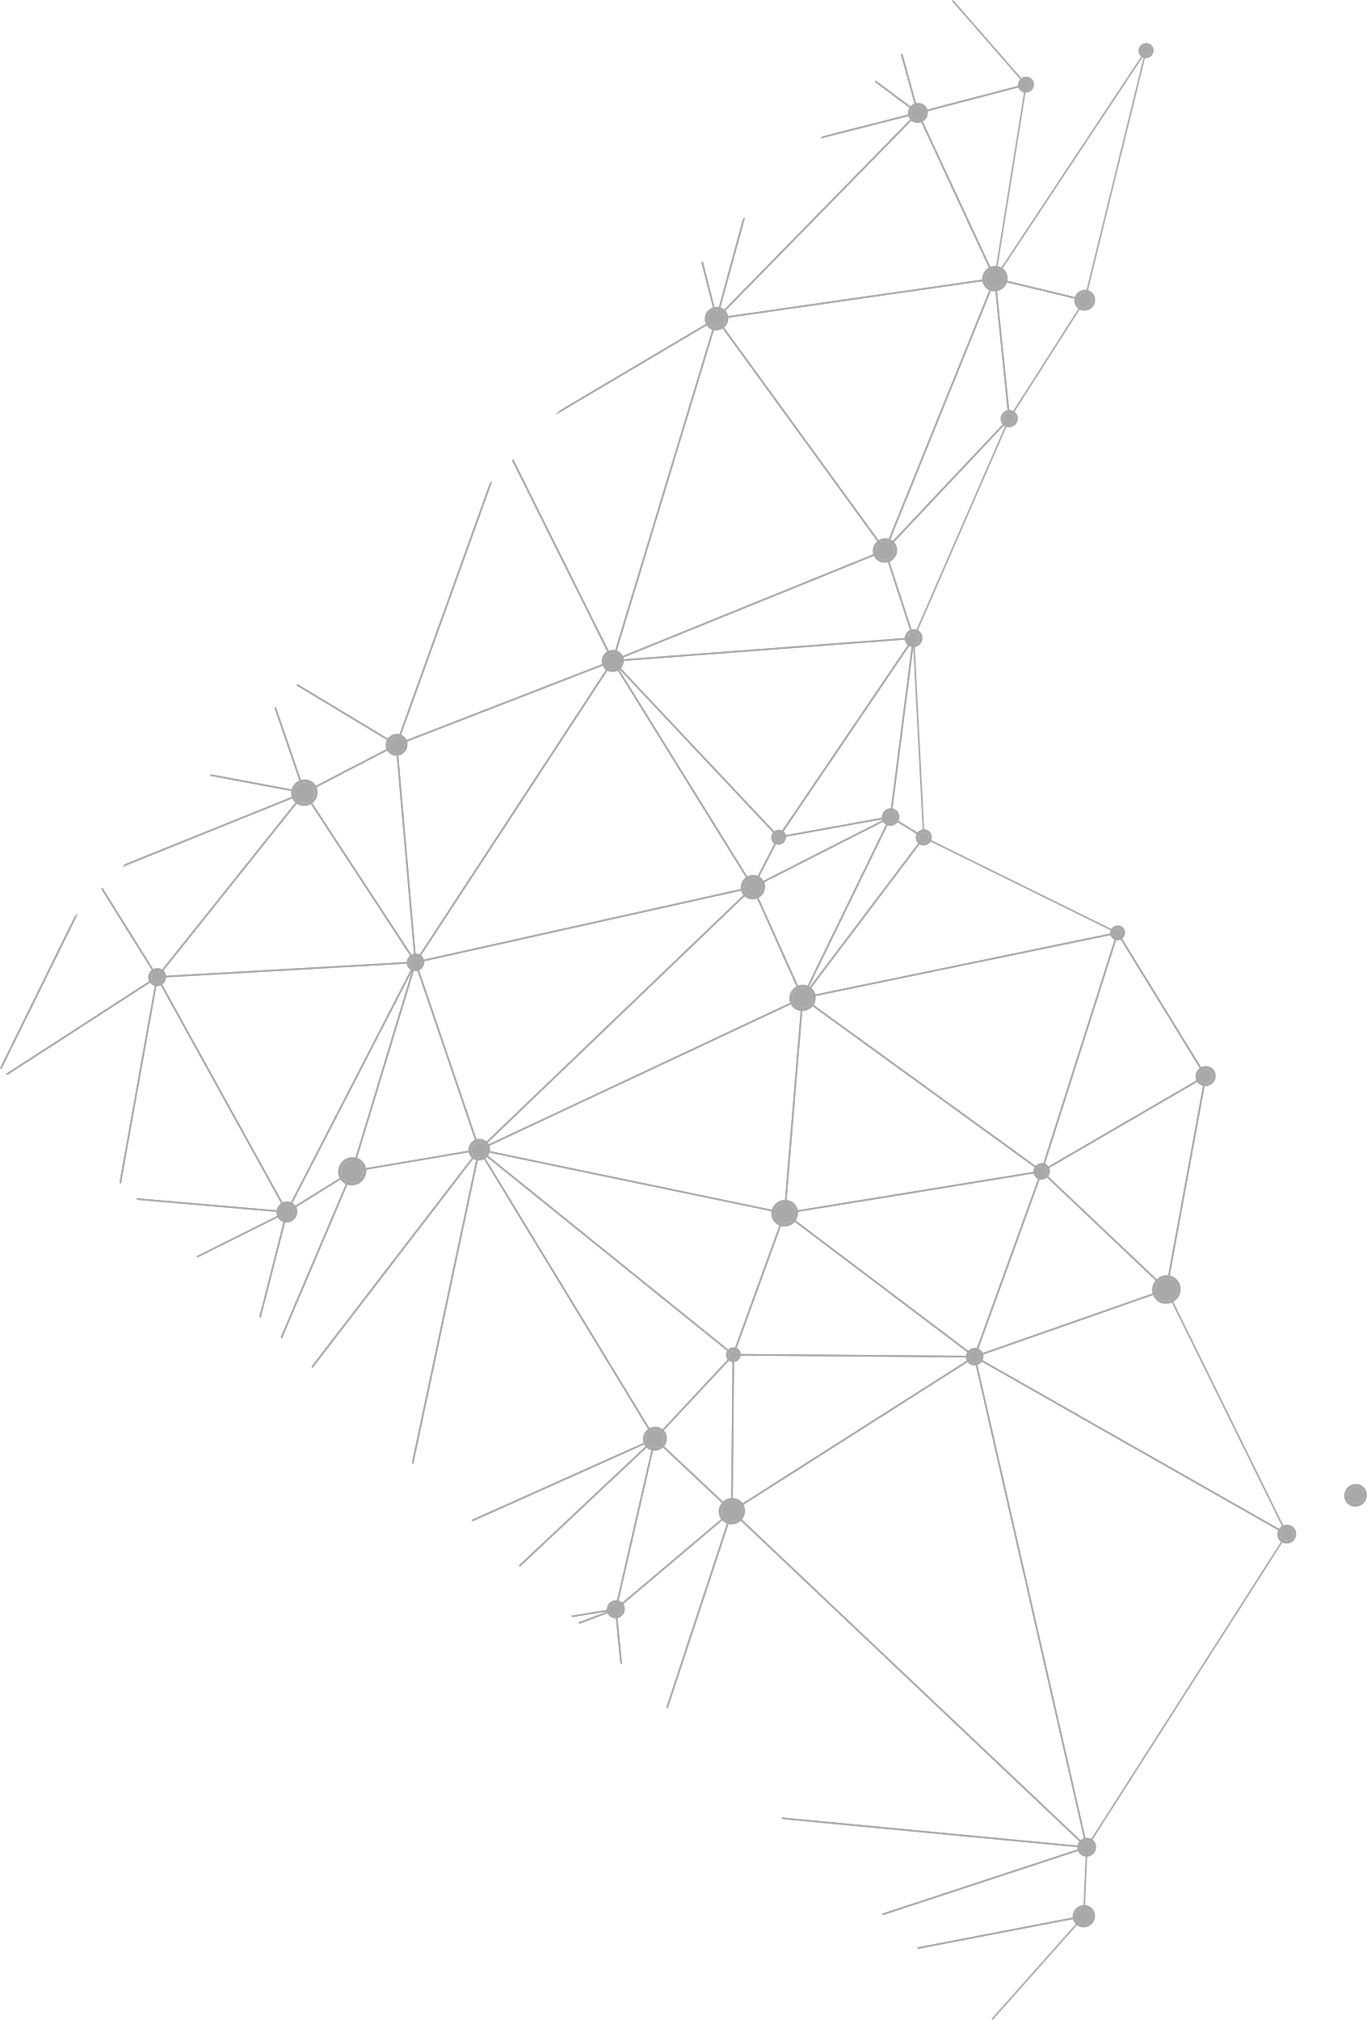


01
统计与分析
Statistics & Analysis

Slide 4
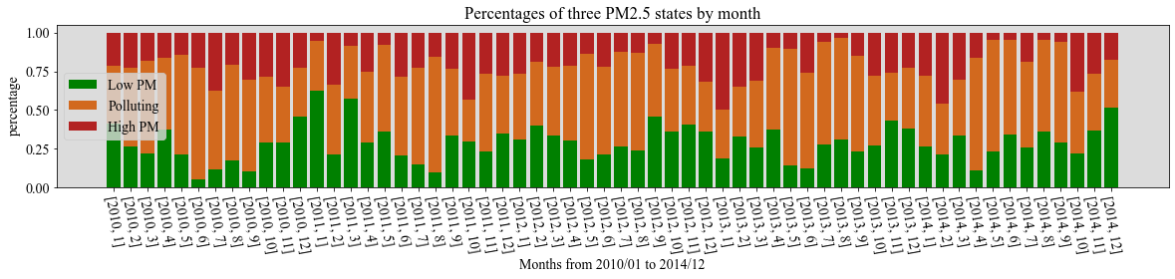
01/统计与分析：总体趋势（按月）
大致满足周期性，需进一步探究与具体月份的关系

Slide 5
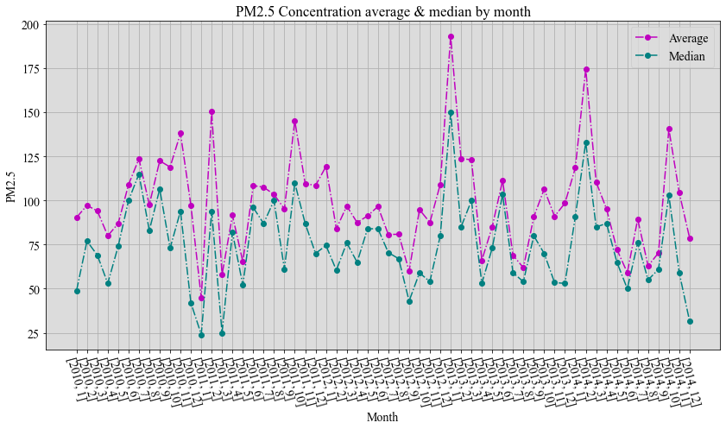
01/统计与分析
峰值解读：供暖与收获季
农民收获季：10月
北京供暖季：11月至次年3月

Slide 6
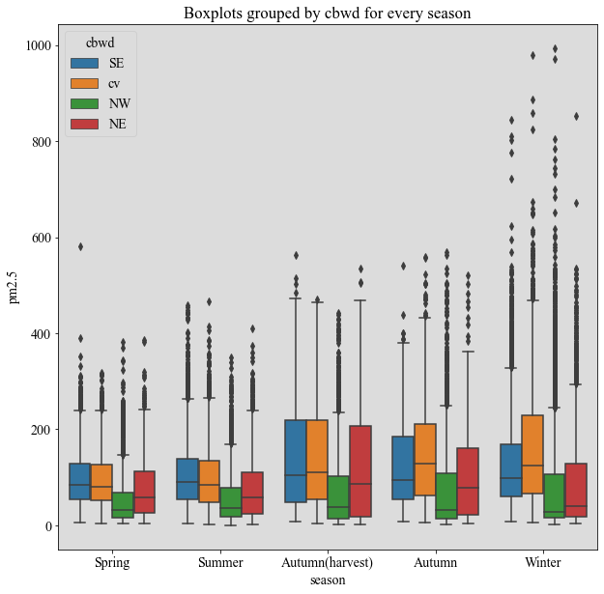
01/统计与分析
季节影响：
Autumn（harvest）：农民收获季
秋冬：供暖时节

Slide 7
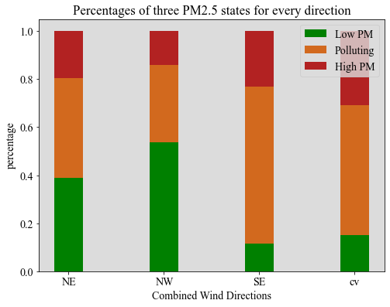
01/统计与分析
风向：决定性因素
cv（calm variable）：
PM2.5均值最高
NW：PM2.5均值最低
（方向包含W, WNW, NW, NNW 以及 N）

Slide 8
02
回归模型
Regression Models
Task 1、Task 2、Task 3

Slide 9

Task1：删掉缺失值的PM2.5回归预测
数据预处理
异常值处理：LOF算法（Local Outlier Factor）
根据LOF密度来判断当前点是否为异常值
对预测变量PM2.5数值进行Log变换（PM2.5数值大于0）
效果：
减小绝对值，稳定方差，方便计算。
取对数后，可以将乘法计算转换称加法计算。
训练集与测试集划分
依据：周四划分为测试集，其余为训练集
评价：待改进（在后续Task5中再提及）

Slide 10
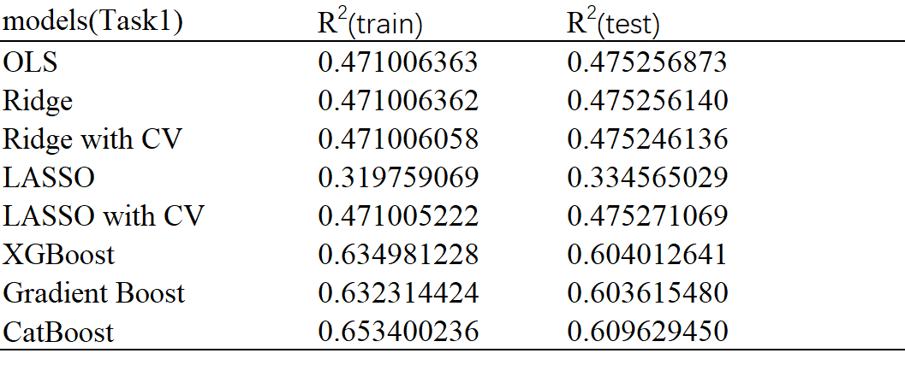
Task1：删掉缺失值的PM2.5回归预测
回归分析结果

Slide 11
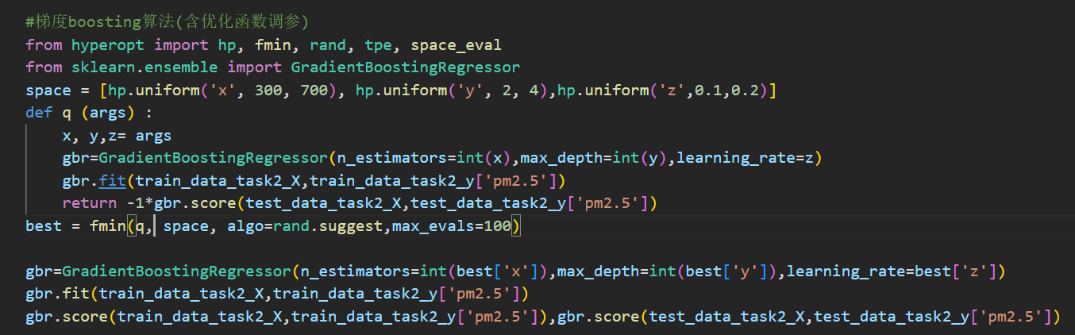
Task1：删掉缺失值的PM2.5回归预测
调参方法
参数调整方法：

Slide 12
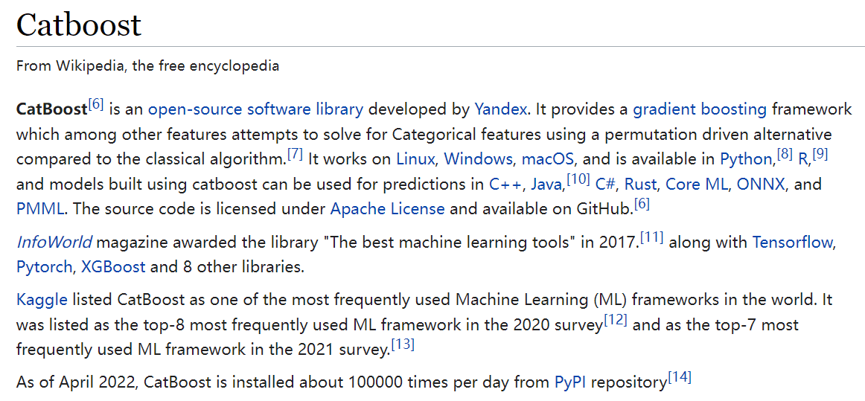
Task1：删掉缺失值的PM2.5回归预测
CatBoost介绍

Slide 13
Task2：加入时间特征的PM2.5回归预测
新加入的特征
Cbwd：独热编码成四个boolean，后序新创建的变量同样使用独热编码
Hour： 分成night（0-5）、morning（6-11）、afternoon（12-17）、evening（18-23）
周末、周内分成两个状态：考虑到工厂排放、交通尾气等在两种状态下不同的强度；节假日也考虑在周末类别里
政策：将2014年设为有环保政策影响，其余年份不受政策影响（国务院于13年10月发布了《污染治理办法》，在此假设政策落地至少在两个月之后）
月份：分为5个类别，分别为 春季（4、5月）、夏季（6、7、8、9月）、秋季&收获季节（10月）、秋季&供暖季（11月）、冬季&供暖季（12、1、2、3月）

Slide 14
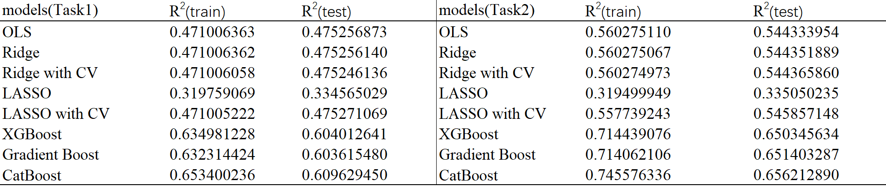
Task2：加入时间特征的PM2.5回归预测
回归分析 效果对比 （Task1 不考虑时间）
整体效果有了一定提升

Slide 15
Task3：填补缺失值
填补方法
均值填补：效果一般
KNN（K紧邻算法）填补：效果一般
极端森林（Extremely randomized trees）填补：效果较好
用不含缺失值的数据训练模型，再来预测含缺失值的样本
原理：每个决策树采用所有的样本，随机选取特征以训练决策树模型
效果：见下表

Slide 16
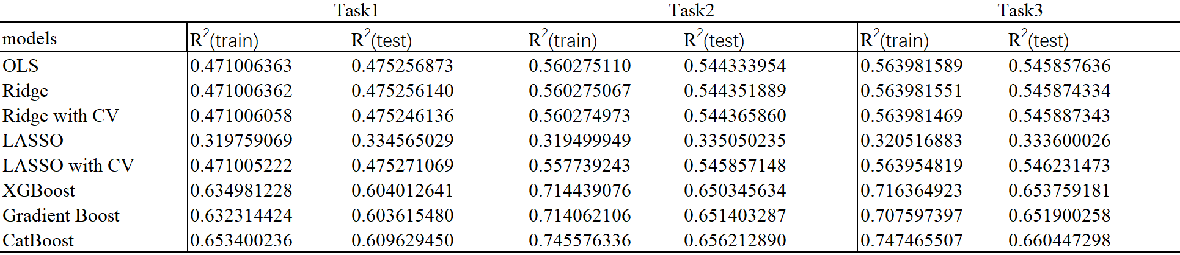
Task3：极端随机森林填补
回归分析 效果对比（极端随机森林填补、考虑时间）
相比Task1、2效果有了略微提升

Slide 17
03
降维模型与特征选取
Dimension Reduction & Feature Selection
Task4

Slide 18
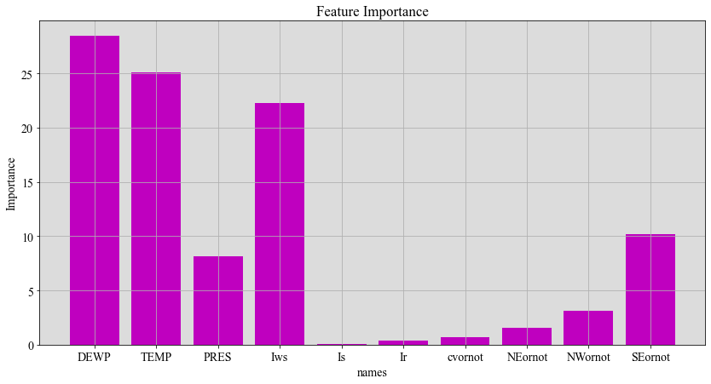
Task4：Feature Importance
特征重要性：预览

Slide 19
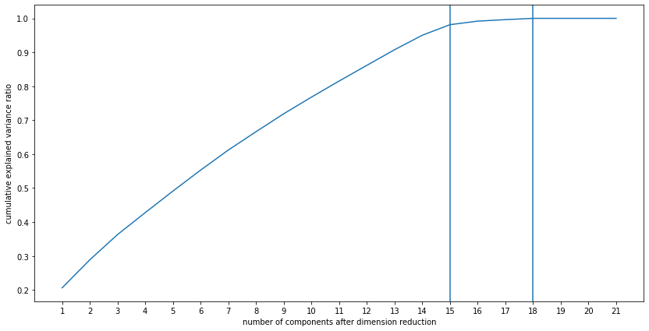
Task4：数据降维与特征选择
降维方法
Kernel PCA(效果不理想)、LLE（效果不理想）、ISOMAP（效果不理想） ：占用内存过多、计算时间过长
PCA（主要讨论）
原本有21维特征，先画出其PCA线性变换后的累计可解释方差比率图，发现可选取前15、18维作主要特征，从而降低计算复杂度，且或许可略微降低过拟合误差

Slide 20
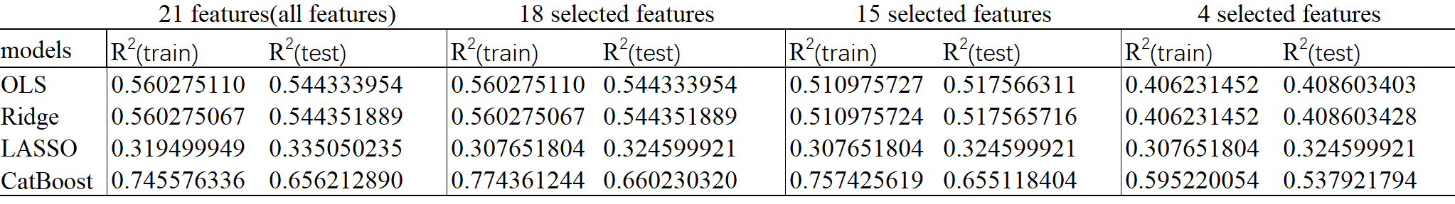
Task4：数据降维与特征选择
PCA降维后的拟合结果
21维特征（参考） 18维特征 15维特征 4维特征（参考）

Slide 21
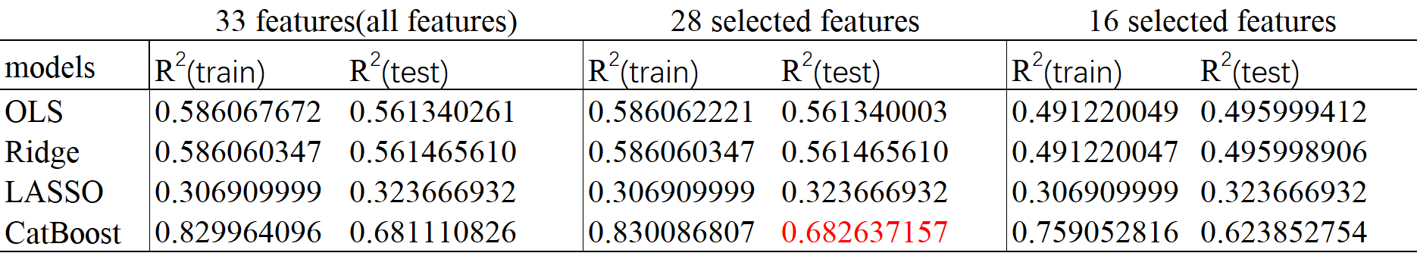
Task4：数据降维与特征选择
基于PCA的发散：
选取几乎全部离散特征并进行独热编码，再用PCA降维，以找出更多潜在的关键特征
结果：
33维特征（选取全部特征并独热编码后） 28维特征 16维特征
分析：选取28维时，略微降低维度与复杂度，并减小了略微提高了R2（可能减小了过拟合误差）

Slide 22
04
分类模型
Classification Models
Task5

Slide 23
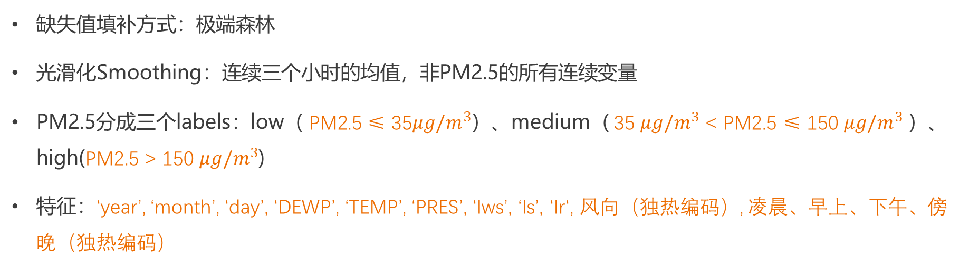
Task5：分类问题
预处理
缺失值填补方式：极端森林
光滑化Smoothing：连续三个小时的均值，非PM2.5的所有连续变量
PM2.5分成三个labels：low（ PM2.5 ≤ 35$μg/m^{3}$）、medium（ 35 $μg/m^{3}$ < PM2.5 ≤ 150 $μg/m^{3}$）、high(PM2.5 > 150 $μg/m^{3}$)
特征：‘year’, ‘month’, ‘day’, ‘DEWP’, ‘TEMP’, ‘PRES’, ‘Iws’, ‘Is’, ‘Ir‘, 风向（独热编码）, 凌晨、早上、下午、傍晚（独热编码）

Slide 24

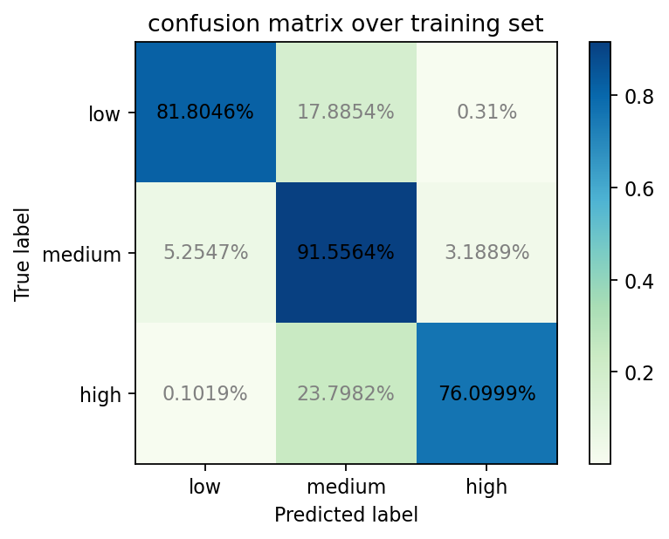
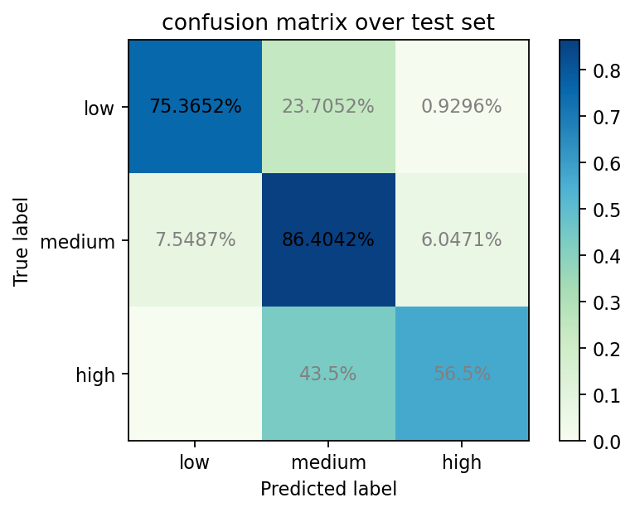
Task5：分类问题
真实为low的样本中，预测为low的比率
分类结果（题目要求的测试/训练集划分）
预测错，但跳过medium直接为high的较少（连续性）
CatBoost 分类结果Score（分类算法准确率）：
Confusion Matrices：

Slide 25
Task5：分类问题
训练/测试集选择的改进
原划分：
划分方式：测试集为周四数据，训练集为非周四数据
隐患：如果周四数据和非周四数据真实分布相差较大，则用非周四数据去预测周四数据的效果较差
新的划分：
目的：保持训练/测试集样本数，及二者数量的比例不变，同时取得更好的一般性（模型泛化能力）
划分方式：将周四（原测试集）的一半数据放入新的训练集，同时将周日（原训练集）的一半数据放入新的测试集；其他数据保持不变

Slide 26
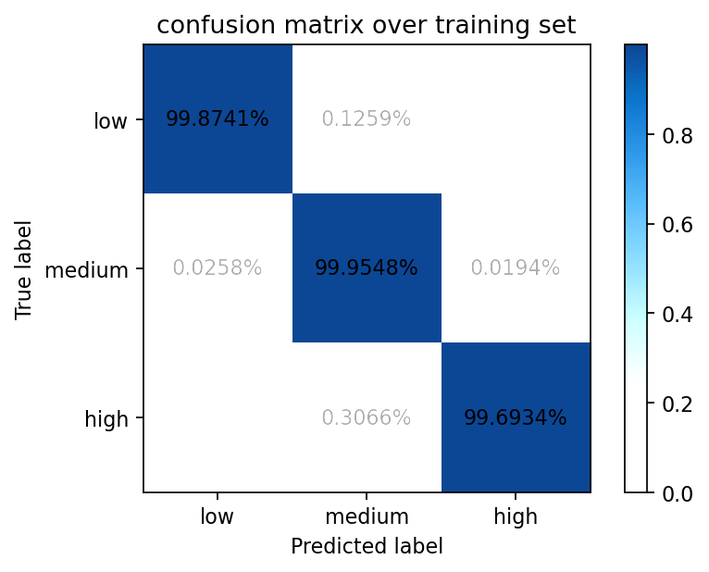
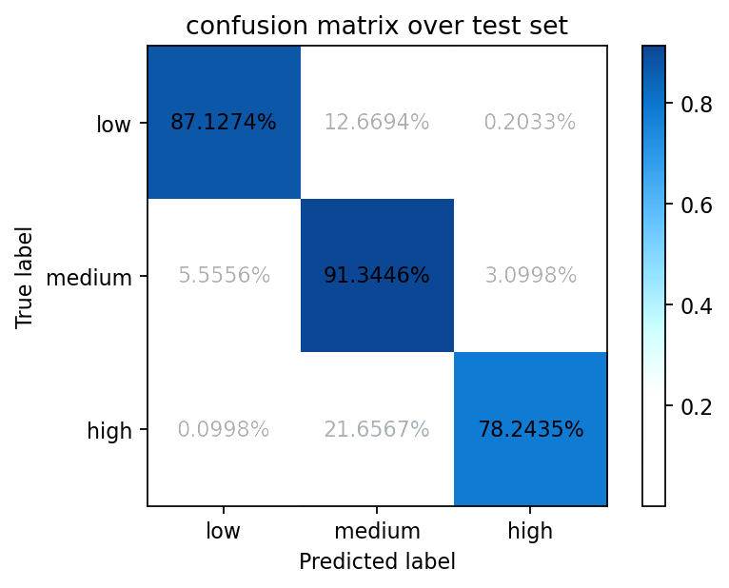
Task5：分类问题
从0.770提高到0.874
分类结果（新划分方式）
XGBoost 分类结果Score（分类算法准确率）：
Confusion Matrices：

Slide 27
总结
CONCLUSION
R²
R²
Accuracy
66.0%
68.3%
87.4%
回归
填补：极端随机森林
添加自定义特征
模型：CatBoost
测试集划分：原划分
PCA降维回归
填补：极端随机森林
添加所有特征后PCA，选取前28个特征
模型：CatBoost
测试集划分：原划分
分类（新划分）
填补：极端随机森林
添加自定义特征（加入年、月、日）
模型：XGBoost
测试集划分：新划分

Slide 28

感谢观看

